Slide 1
DKV Grafis Informasi
Target Audiens & Moodboard
Sumber :
Wantoro, M.Ds
Arif Try Cahyadi, M.Ds

Slide 2
Target Audiens

Slide 3
Target audiens/pemirsa adalah kelompok orang yang anda gunakan untuk produk dan layanan anda. Istilah lain yang digunakan untuk menggambarkan kelompok ini adalah "target market" dan "target customer.“

Slide 4
1. Demografi
Demografi adalah kriteria yang anda gunakan untuk menggambarkan bagian tertentu dari populasi. Beberapa contoh demografi meliputi:
Umur
Jenis kelamin
Penghasilan/Status Ekonomi
Status Sosial
Pekerjaan / Industri
Tingkat pendidikan

Slide 5
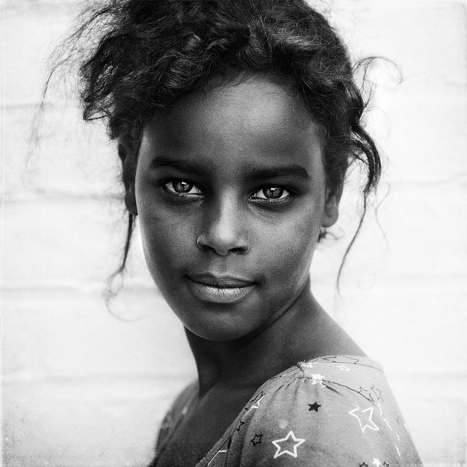
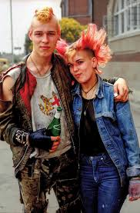
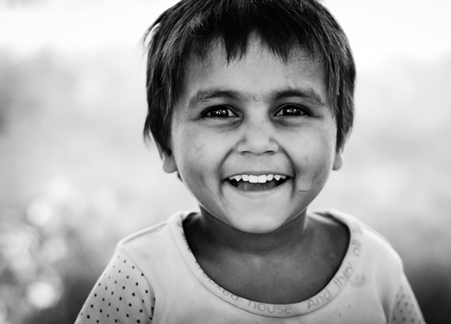
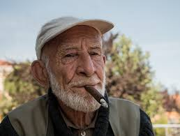



Slide 6
2. Geografi
Geografi merupakan kriteria yang Anda gunakan untuk menggambarkan bagian tertentu dari lokasi. Beberapa contoh geografi meliputi:
Tempat Tinggal (Kota/Desa)
Topografi
Cuaca

Slide 7
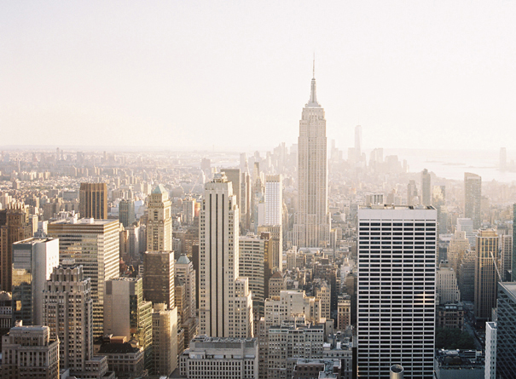

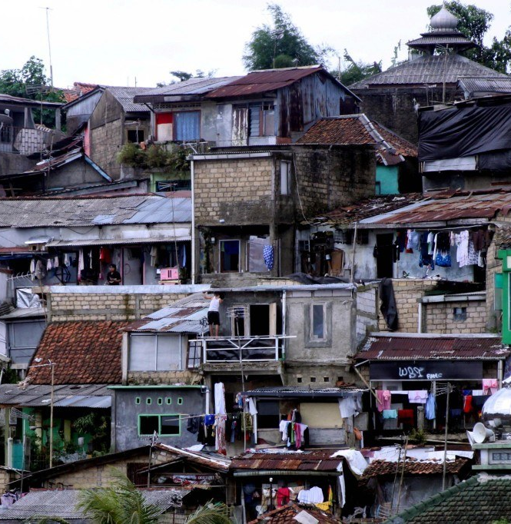



Slide 8
3. Psikografi
Tidak seperti demografi, kelompok psikografi lebih sulit ditebak secara eksternal, karena ini lebih relevan dengan kepribadian mereka. Berikut adalah beberapa faktor psikografi yang bisa Anda tentukan:
Minat/Kegiatan
Dapat mencakup topik yang diminati, hobi, aktivitas rutin, dan perilaku. Beberapa contoh: Penggemar motor klasik, Suka berolahraga, Petualang, dll
Sikap/Opini
Anda juga dapat menentukan pendapat audiens ideal Anda tentang sebuah topik atau masalah. Sebagai contoh: Orang yang menghargai permainan video yang dikembangkan oleh pengembang independen daripada perusahaan pengembang besar, Orang yang peduli terhadap lingkungan atau perubahan iklim, Orang yang percaya bahwa keseimbangan kehidupan kerja sangat penting dll.

Slide 9

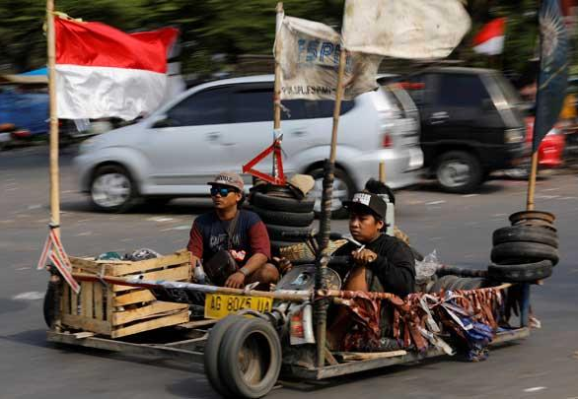
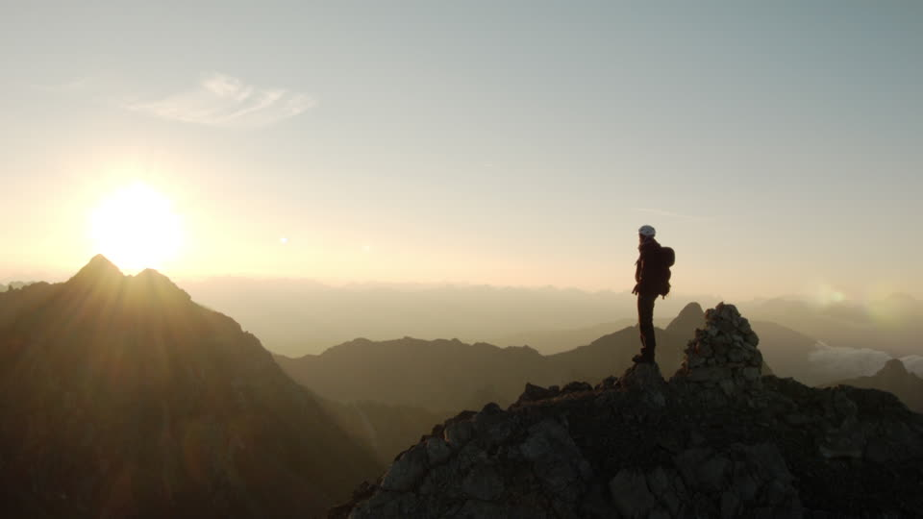


Slide 10
Mood Board

Slide 11
Moodboard
Moodboard adalah komposisi gambar yang dibuat sebagai referensi untuk menentukan ide dari desain yang akan dibuat. Moodboard dibuat dengan mempergunakan guntingan-guntingan gambar dari majalah/koran atau kolase digital yang berisi foto, tekstur, skema warna, tipografi, ilustrasi, ikon dan lain-lain yang menjadi ide dasar desain.
Moodboard seringkali disebut juga sebagai Inspiration Board. Sesuai namanya. Fungsi Moodboard adalah menterjemahkan inspirasi yang dihasilkan desainer sebagai bentuk presentasi kepada klien.
Moodboard sangat berguna untuk menghasilkan arahan estetika dan nuansa yang ingin dicapai untuk sebuah project sebelum mengembangkan desain ke tahapan selanjutnya (sketsa).

Slide 12
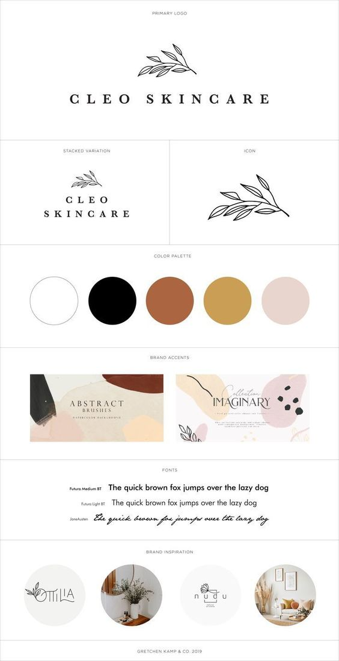
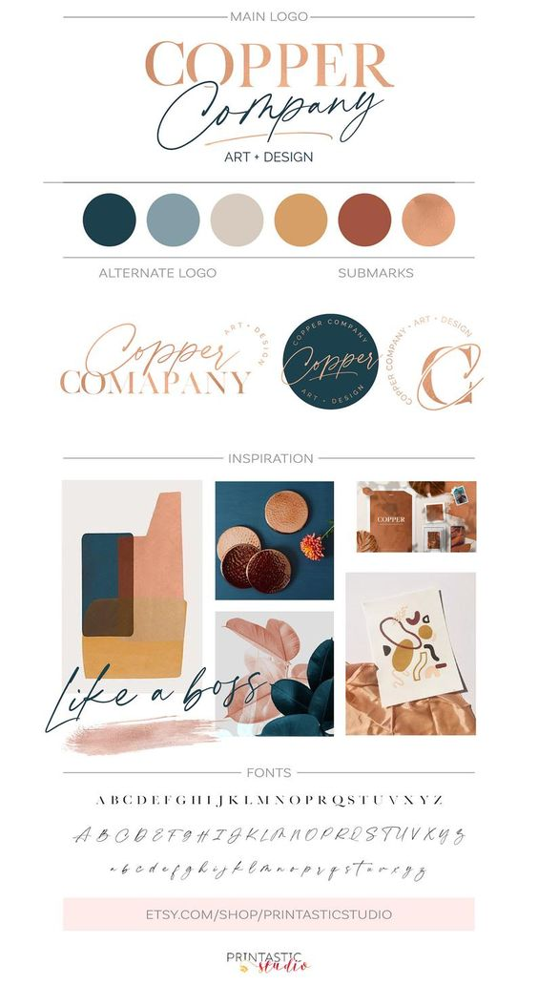

Slide 13
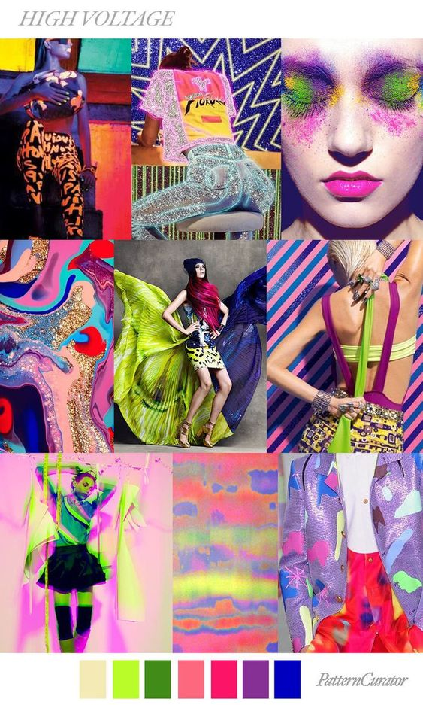

Slide 14
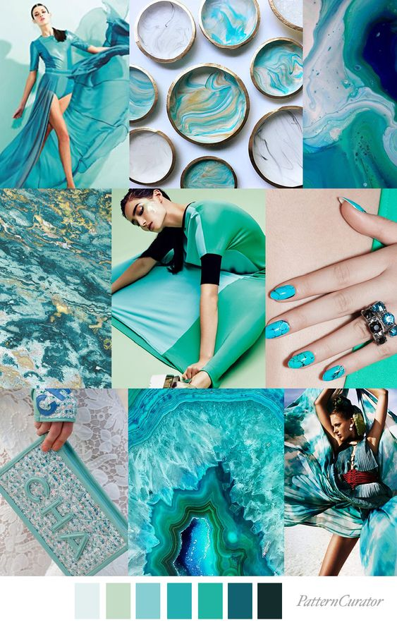

Slide 15


Slide 16
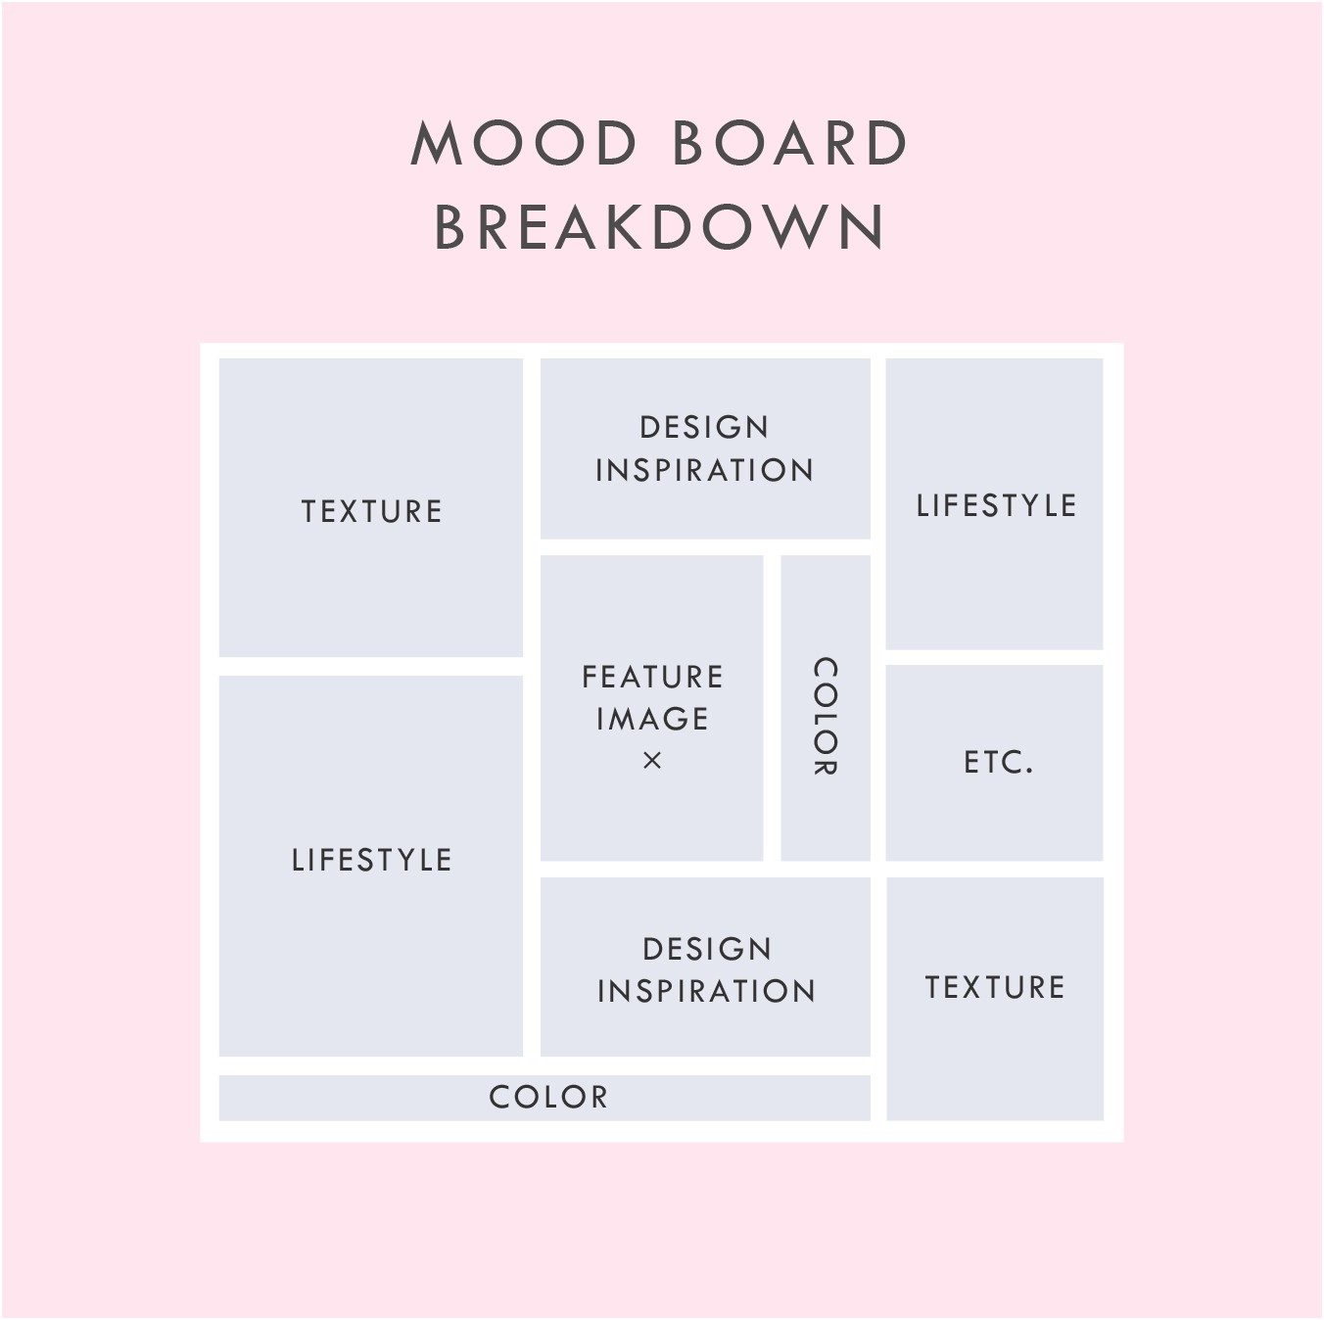
Situs & Aplikasi membuat Moodboard
Milanote.com
Spark.adobe.com
Canva
Dll
Contoh Template Moodboard

Slide 17
Tugas Berikutnya

Slide 18
Setelah mencari dan mempelajari data, maka langkah selanjutnya adalah :
Tentukan, pelajari dan jabarkan audiens anda (Demografis, Geografis dan Psikografis).
Poin 1 diketik dilengkapi dengan foto-foto ilustrasi target audiens anda (seperti contoh di slide)
Susun moodboards infografis anda meliputi skema warna, list huruf,(utk bodyteks & headline) studi/referensi gaya ikon/ilustrasi/foto, tekstur/pattern, dll dalam 1 halaman.
Susunan halaman : Hal. 1 Cover (berisi nama, kelas, NPM, gambar Lokasi), Hal. 2 Target Audiens, dan Hal. 3 Moodboard. Format portrait A4.
Kumpulkan minggu depan dalam format PDF dengan nama file Kelas_NPM_Nama Lengkap_Nama Lokasi pada hari dan jam kuliah (maks. Upload pukul 16.00).
Maks. File 20 MB (kompres bila perlu).

Slide 19
Terima Kasih

